Slide 1

Inflearn Original
프로그래밍
시작하기
:웹 입문

Slide 2


Chapter 4
인스타그램 카드 만들기
새로 배우는 CSS
opacity: 0.5
transform: translateY(-50%)
box-sizing: border-box;
프로그래밍 시작하기-웹 입문

Slide 3
Chapter 4
인스타그램 카드 만들기
응용할 태그의 attribute
data: 태그에 변수 값을 직접 저장해두기 위해 사용
=> 캐러셀에서 현재 보여지는 이미지의 순번을 값으로 저장
프로그래밍 시작하기-웹 입문

Slide 4
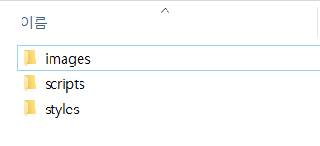
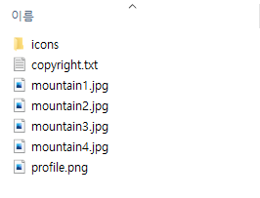
Chapter 4
인스타그램 카드 만들기
프로젝트/이미지 준비
inflearn-project-images.zip 파일 다운로드 후 프로젝트 폴더에 압축풀기
링크: https://github.com/shinycoo/inflearn-original-web-resource/blob/master/inflearn-project-images.zip
프로그래밍 시작하기-웹 입문

Slide 5
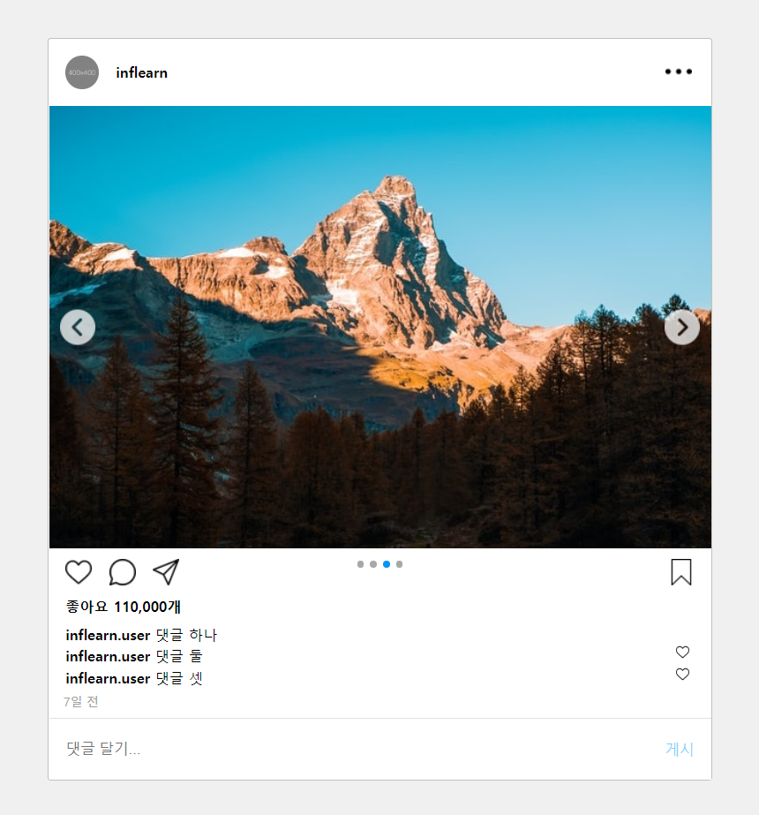
Chapter 4
인스타그램 카드 만들기
미리보기
프로그래밍 시작하기-웹 입문

Slide 6
Chapter 4
인스타그램 카드 만들기
레이아웃 구조
header
main
article
footer.card-comment
프로그래밍 시작하기-웹 입문

Slide 7
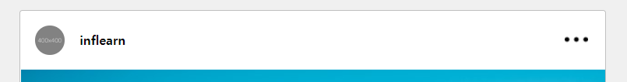
Chapter 4
인스타그램 카드 만들기
레이아웃 구조 > 헤더
.circle-image
.card-username
.option-more
프로그래밍 시작하기-웹 입문

Slide 8
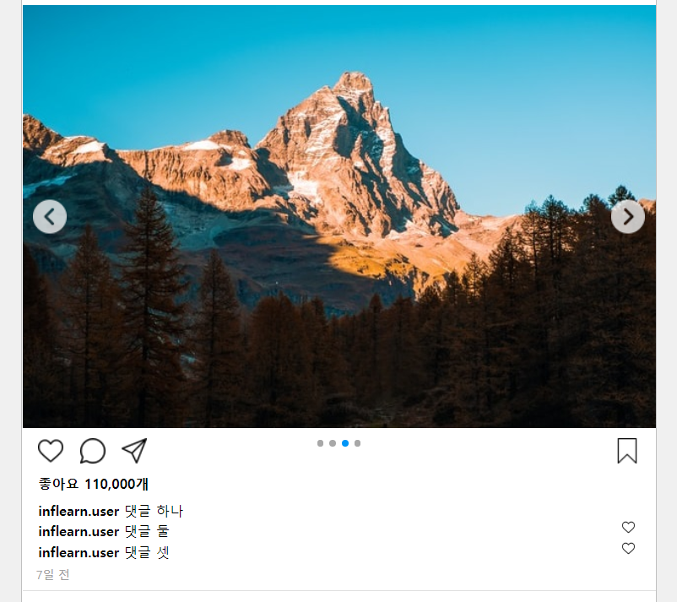
Chapter 4
인스타그램 카드 만들기
레이아웃 구조 > 콘텐츠 (main)
.carousel
.card-container
프로그래밍 시작하기-웹 입문

Slide 9
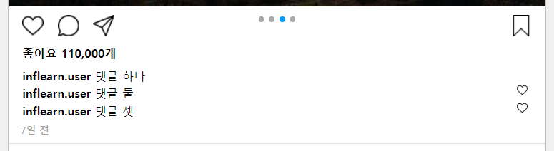
Chapter 4
인스타그램 카드 만들기
레이아웃 구조 > .card-container
.card-buttons
.card-likes
.card-content
.card-time
프로그래밍 시작하기-웹 입문

Slide 10
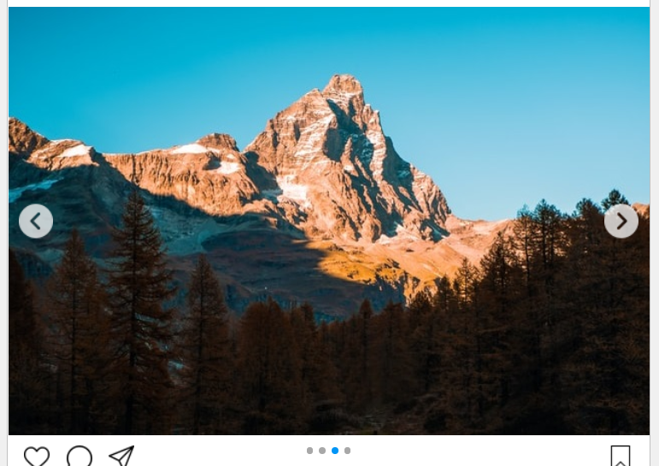
Chapter 4
인스타그램 카드 만들기
레이아웃 구조 > .carousel
div (overflow-x: hidden)
ul (이미지 개수 만큼 가로 너비를 확장)
.slide .slide-left
top: 50%;
translateY(-50%)
.slide .slide-right
li (고정 너비 = 600px)
li (고정 너비 = 600px)
<가려짐>
footer
프로그래밍 시작하기-웹 입문

Slide 11

Chapter 4
인스타그램 카드 만들기
레이아웃 구조 > footer.card-comment
input
div > button
프로그래밍 시작하기-웹 입문

Slide 12
Chapter 4
인스타그램 카드 만들기
자바스크립트 로직
페이지 로딩 완료 시
캐러셀의 ul 너비 값을 li의 개수 만큼 조정함 (li의 width<600px> * 이미지 개수)
화면 내의 모든 캐러셀에 각각 캐러셀 이벤트를 등록
슬라이드 왼쪽, 슬라이드 오른쪽
프로그래밍 시작하기-웹 입문

Slide 13
Chapter 4
인스타그램 카드 만들기
자바스크립트 로직
슬라이드 버튼 클릭 시, 1
event.currentTarget으로 클릭이 발생된 슬라이드 버튼 가져옴 (left or right)
이미지의 개수를 가져옴 (li의 수를 카운트)
.carousel의 data 속성에서 현재 이미지 index를 가져옴
오른쪽 클릭이고 오른쪽에 남은 이미지가 있다면
현재 이미지 index를 1 증가시키고
오른쪽 방향으로 스크롤
왼쪽 클릭이고 왼쪽에 남은 이미지가 있다면
현재 이미지 index를 1 감소시키고
왼쪽 방향으로 스크롤
프로그래밍 시작하기-웹 입문

Slide 14
Chapter 4
인스타그램 카드 만들기
자바스크립트 로직
슬라이드 버튼 클릭 시, 2
인디케이터를 현재 이미지 index에 맞게 조정
현재 이미지 index와 일치하는 순번의 div에만 class 속성으로 active 값을 부여
슬라이드 버튼을 현재 이미지 index에 맞게 숨기거나 보여줌
맨 오른쪽 이미지라면, 오른쪽 버튼이 display: none; 그렇지 않으면 display: block;
맨 왼쪽 이미지라면, 왼쪽 버튼이 display:none; 그렇지 않으면 display: block;
현재 이미지 index를 .carousel의 data 속성에 업데이트
프로그래밍 시작하기-웹 입문

Slide 15
Chapter 4
인스타그램 카드 만들기
자바스크립트 로직
스크롤 로직
ul 상위의 div 요소를 가져옴
li 하나의 너비 (600px)를 가져옴
이미지 index * li 너비 = 새 스크롤 x 위치
HTMLElement.scrollTo 함수를 사용해서 div 요소를 새 스크롤 x 위치로 스크롤 함
<div 요소>.scrollTo({left: 새 스크롤 x 위치, bahavior: ‘smooth’});
위 함수는 Microsoft 브라우저에서는 호출이 안되므로 smoothscroll-polyfill 파일을 다운로드 받아서 html에 불러와야 함
공식 사이트: https://github.com/iamdustan/smoothscroll,
다운로드: https://unpkg.com/smoothscroll-polyfill@0.4.4/dist/smoothscroll.min.js)
프로그래밍 시작하기-웹 입문

